Slide 1
Phân tích thiết kế hệ thống
Biểu đồ hoạt động

Slide 2
Nội dung
Khái niệm
Các ký hiệu và ngữ nghĩa
Thành lập biểu đồ
Một số biểu đồ mẫu

Slide 3
Khái niệm
Biểu đồ hoạt động là biểu đồ mô tả một hoạt động (activity) của hệ thống
Hoạt động là tập tuần tự hay song song các bước thực thi công việc (action/task)
Hoạt động/biểu đồ hoạt động được biểu diễn bằng một đồ thị có hướng với các đỉnh (node) và các cạnh (edge)
Các node thể hiện việc thực thi công việc của 1 bước trong luồng
Các node được nối bởi các cạnh là luồng điều khiển hay luồng dữ liệu

Slide 4
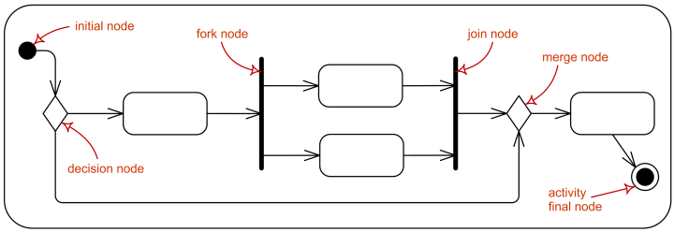
Khái niệm
Các node có thể lồng nhau
Biểu đồ hoạt động có thể chứa các nhánh theo điều kiện cũng như nhánh các điều khiển mà có thể được thực hiện đồng thời bởi các luồng khác nhau
Điều kiện (decision/branch) và merge node thể hiện nhánh
Fork và join thể hiện nhánh điều khiển đồng thời.

Slide 5
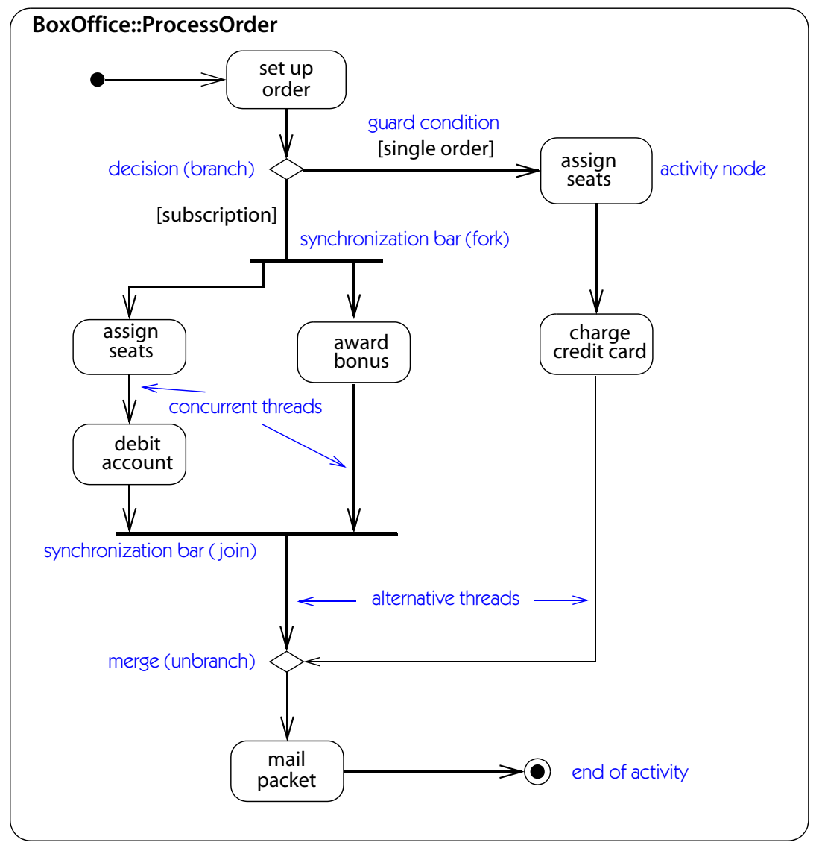
Hoạt động (activity)
Hoạt động, ProcessOrder, được mô tả bởi biểu đồ hoạt động

Slide 6
Mục đích của biểu đồ hoạt động
Để mô tả nghiệp vụ
Để nhận diện các usecase
Để mô hình luồng giữa các usecase
Để mô tả các luồng phức tạp trong 1 chức năng của đối tượng
Để mô tả chi tiết những hoạt động phức tạp trong biểu đồ hoạt động mức cao

Slide 7

Các ký hiệu
Hoạt động (activity/action)
Là một số các công việc cần được thực hiện
Các hoạt động có thể nối tiếp nhau thành chuỗi (luồng)
Các hoạt động có thể song song
Các hoạt động có thể được kích hoạt bởi một số điều kiện (guard) nào đấy

Slide 8
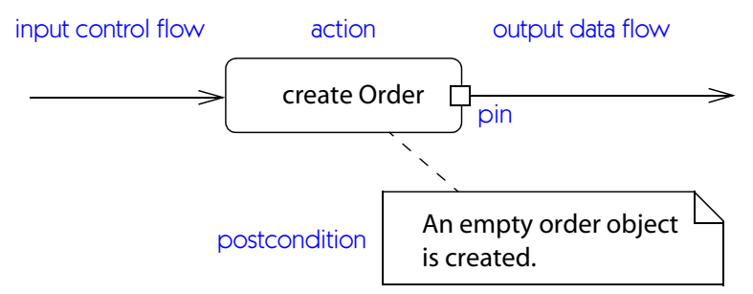
Pin dữ liệu vào/ra activity
Mô tả dữ liệu vào hay ra các hoạt động

Slide 9
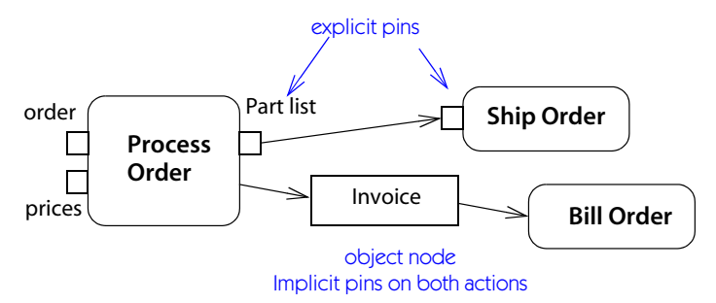
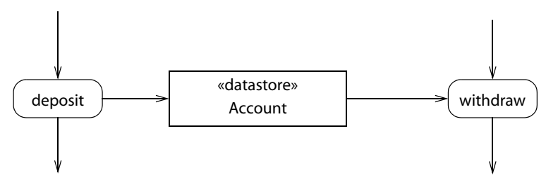
Object node
Đối tượng là dữ liệu vào/ra hoạt động
Dữ liệu được lưu trữ

Slide 10
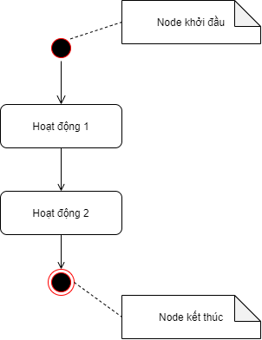
Node khởi đầu và kết thúc
Initial node: biểu diễn điểm khởi đầu cho chuỗi hoạt động
Trong một biểu đồ hoạt động, chỉ có 1 node khởi đầu
Final node: biểu diễn điểm kết thúc của chuỗi hoạt động.
Theo một luồng nào đấy, hoạt động dẫn tới node kết thúc sẽ kết thúc hoạt động
Có thể có nhiều node kết thúc

Slide 11
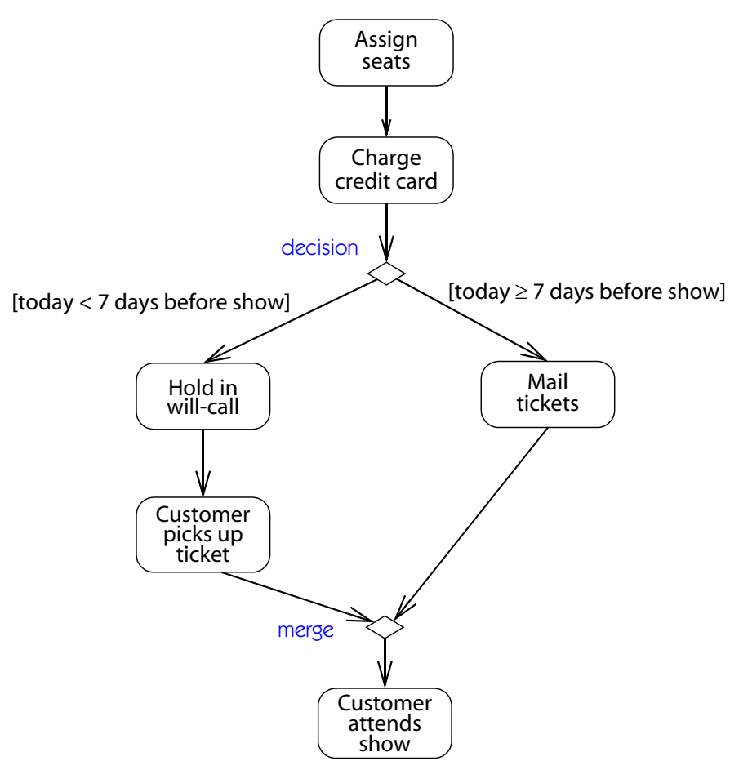
Node điều kiện và hợp nhất
Node điều kiện điều khiển sự rẽ nhánh luồng theo các điều kiện (guard) nhất định
Node hợp nhất biểu diễn 2 hay nhiều luồng điều khiển hợp với nhau không đề cập tới tính đồng thời

Slide 12
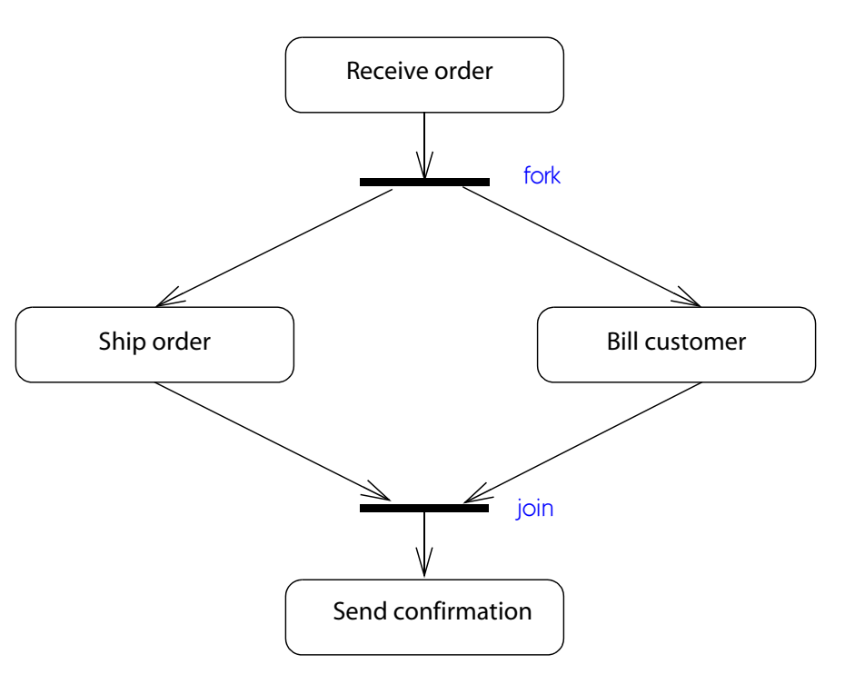
Node fork và join
Fork: rẽ nhánh điều khiển ra các luồng song song
Join: hợp nhất các luồng song song

Slide 13
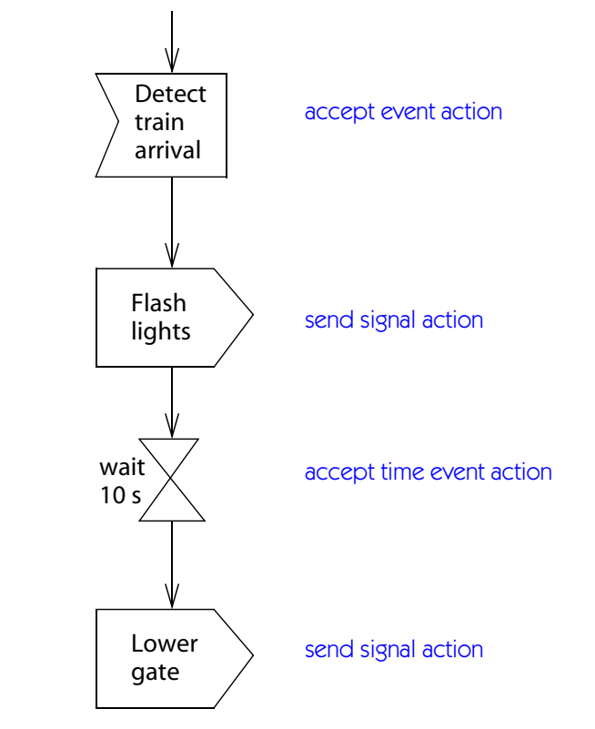
Node tín hiệu (signal)
Gửi/nhận yêu cầu bất đồng bộ
Không đề cập tới kết quả trả về

Slide 14
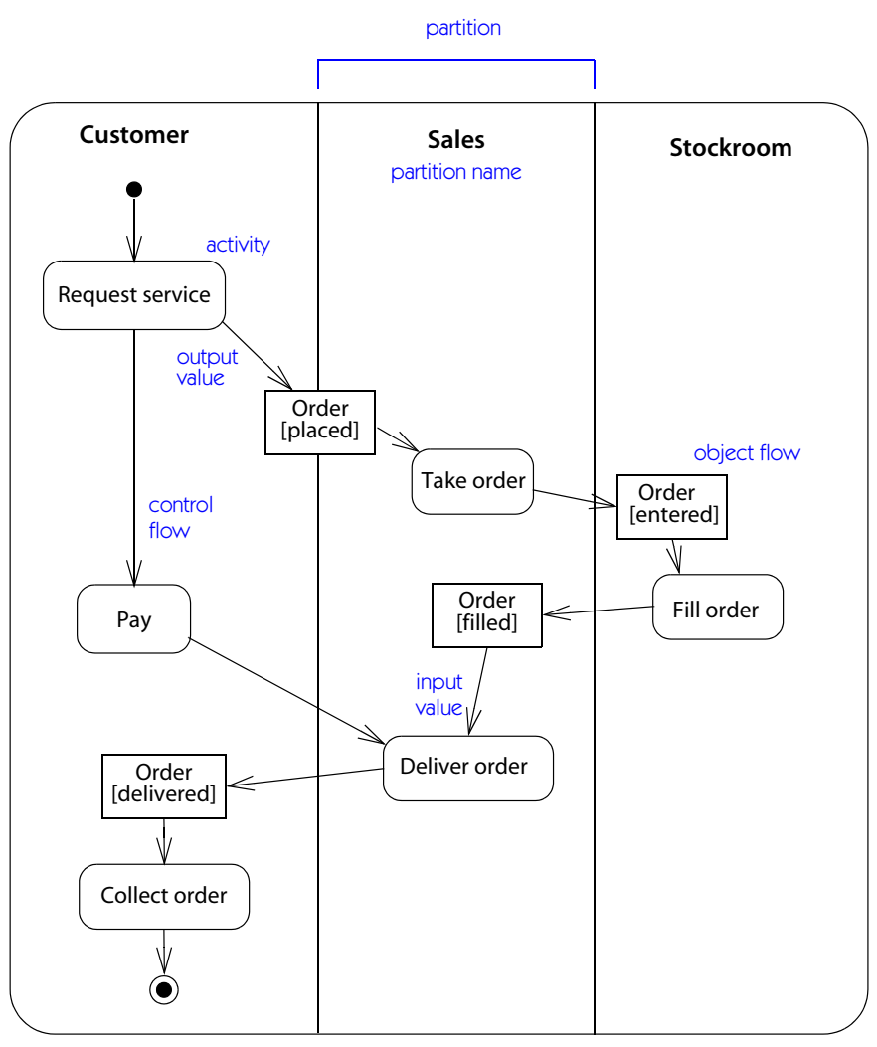
Phân mảnh biểu đồ hoạt động
Swimlanes: Chỉ đối tượng/đơn vị tham gia vào hoạt động

Slide 15
Xây dựng biểu đồ hoạt động
Biểu đồ hoạt động sử dụng để mô tả nghiệp vụ
Xác định trạng thái khởi đầu hoạt động
Xác định các cá nhân/đơn vị tham gia vào hoạt động
Thiết lập biểu đồ
Biểu đồ hoạt động sử dụng để mô tả usecase
Biểu đồ hoạt động sử dụng để mô tả các chức năng phức tạp
Xác định các hoạt động con, dữ liệu đầu vào, đầu ra
Thiết lập biểu đồ

Slide 16
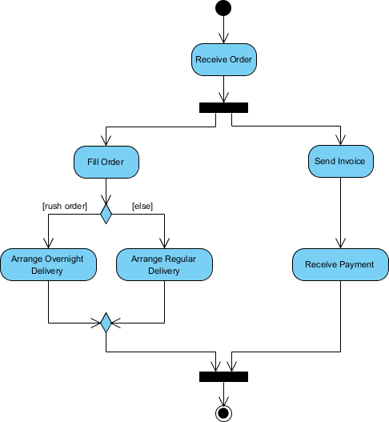
Một số thí dụ

Slide 17
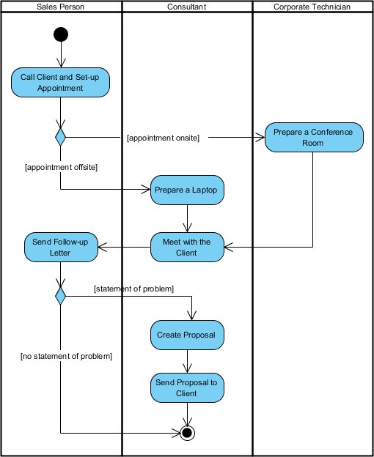
Một số thí dụ

Slide 18
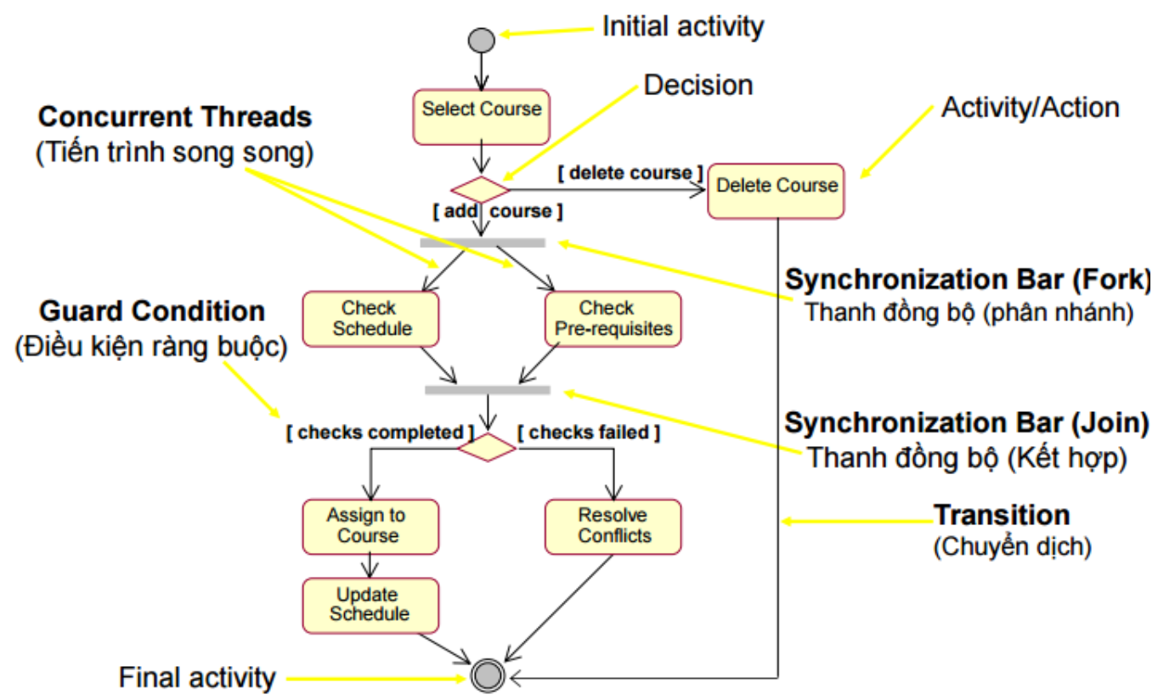
Một số thí dụ
Đăng ký học phần

